Slide 2
THỰC HÀNH CHỦ ĐỀ 5
MỘT SỐ CUỘC CẢI CÁCH LỚN TRONG LỊCH SỬ VIỆT NAM (TRƯỚC NĂM 1858)

Slide 3
NỘI DUNG
01
GIẢI MÃ LỊCH SỬ
02
Hồ sơ cải cách
03
Tranh luận
04
  NHẬP VAI NHÀ CẢI CÁCH

Slide 4
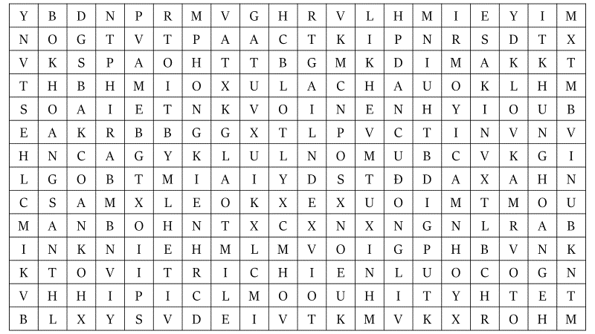


KHÁM PHÁ KIẾN THỨC LỊCH SỬ
HOẠT ĐỘNG – GIẢI MÃ LỊCH SỬ
Hãy tìm những từ khóa nói về ba cuộc cải cách lớn trong lịch sử dân tộc Việt Nam (trước năm 1858).
Có 10 từ khóa chờ em khám phá
3 phút.

Slide 5
Y | B | D | N | P | R | M | V | G | H | R | V | L | H | M | I | E | Y | I | M
N | H | G | C | V | T | G | A | A | C | T | K | I | A | N | R | S | D | T | X
V | O | S | P | A | O | E | M | I | N | H | M | A | N | G | M | A | K | L | T
T | Q | B | H | M | I | T | A | A | I | H | M | E | H | G | A | Y | L | E | M
S | U | A | I | E | T | C | K | V | O | I | N | E | C | H | Y | I | O | T | B
E | Y | K | R | B | B | A | A | X | T | L | P | V | H | T | I | N | V | H | V
H | L | T | I | G | Y | A | L | C | L | N | O | M | I | B | C | V | K | A | I
L | Y | G | I | E | M | I | A | I | H | Q | U | A | N | D | I | E | N | N | N
C | Y | T | I | E | N | G | I | A | Y | E | X | U | H | I | M | T | M | H | U
M | N | N | B | T | I | N | H | T | H | A | N | D | A | N | T | O | C | T | B
I | H | K | N | I | E | H | M | L | M | V | O | I | G | L | U | C | B | O | K
K | Q | U | O | C | T | R | I | E | U | H | I | N | H | L | U | A | T | N | N
V | H | H | I | P | I | C | L | M | O | O | U | H | I | T | Y | H | T | G | T
B | L | X | Y | S | V | D | E | I | V | T | K | M | V | K | X | R | O | H | M
KHỞI ĐỘNG

Slide 6
Y | B | D | N | P | R | M | V | G | H | R | V | L | H | M | I | E | Y | I | M
N | H | G | C | V | T | G | A | A | C | T | K | I | A | N | R | S | D | T | X
V | O | S | P | A | O | E | M | I | N | H | M | A | N | G | M | A | K | L | T
T | Q | B | H | M | I | T | A | A | I | H | M | E | H | G | A | Y | L | E | M
S | U | A | I | E | T | C | K | V | O | I | N | E | C | H | Y | I | O | T | B
E | Y | K | R | B | B | A | A | X | T | L | P | V | H | T | I | N | V | H | V
H | L | T | I | G | Y | A | L | C | L | N | O | M | I | B | C | V | K | A | I
L | Y | G | I | E | M | I | A | I | H | Q | U | A | N | D | I | E | N | N | N
C | Y | T | I | E | N | G | I | A | Y | E | X | U | H | I | M | T | M | H | U
M | N | N | B | T | I | N | H | T | H | A | N | D | A | N | T | O | C | T | B
I | H | K | N | I | E | H | M | L | M | V | O | I | G | L | U | C | B | O | K
K | Q | U | O | C | T | R | I | E | U | H | I | N | H | L | U | A | T | N | N
V | H | H | I | P | I | C | L | M | O | O | U | H | I | T | Y | H | T | G | T
B | L | X | Y | S | V | D | E | I | V | T | K | M | V | K | X | R | O | H | M
KHỞI ĐỘNG

Slide 7
CÁC TỪ KHOÁ NÓI VỀ 3 CUỘC CẢI CÁCH LỚN
CẢI CÁCH
HỒ QUÝ LY
MINH MẠNG
LÊ THÁNH TÔNG
HÀNH CHÍNH
QUÂN ĐIỀN
LỤC BỘ
QUỐC TRIỀU HÌNH LUẬT
TIỀN GIẤY
TINH THẦN DÂN TỘC

Slide 8
HOẠT ĐỘNG HỒ SƠ CẢI CÁCH
3 phút.

Slide 9
CÁC DỮ LIỆU
1. Ban hành tiền giấy
2. Lập Bộ Hình luật Hồng Đức
3. Cải cách hành chính chia nước thành 13 đạo
4. Đổi quốc hiệu Đại Ngu
5. Thành lập Nội các
6. Tăng cường thi cử Nho học
7. Lập cơ quan Đô sát viện
8. Đặt lại đơn vị hành chính tỉnh (( 30 tỉnh, 1 phủ Thừa Thiên)
9. Hạn điền – hạn nô
10. Tổ chức lại quân đội theo chế độ ngụ binh ư nông
11. Cải tổ Lục bộ
12. Đổi mới khoa cử, mở rộng tuyển chọn nhân tài
3 phút.
Sắp xếp các dữ kiện vào đúng nhà cải cách.
HỒ QUÝ LY | LÊ THÁNH TÔNG | MINH MẠNG

Slide 10
THÔNG TIN PHẢN HỒI
HỒ QUÝ LY | LÊ THÁNH TÔNG | MINH MẠNG
1. Ban hành tiền giấy | 2. Lập Bộ luật Hồng Đức | 5. Thành lập Nội các
4. Đổi quốc hiệu Đại Ngu | 3. Cải cách hành chính chia nước thành 13 đạo | 8. Đặt lại đơn vị hành chính tỉnh ( 30 tỉnh, 1 phủ Thừa Thiên)
9. Hạn điền – hạn nô | 6. Tăng cường thi cử Nho học | 11. Cải tổ Lục bộ
 | 7. Lập cơ quan Đô sát viện | 12. Đổi mới khoa cử, mở rộng tuyển chọn nhân tài
 | 10. Tổ chức lại quân đội theo chế độ ngụ binh ư nông

Slide 11
HOẠT ĐỘNG TRANH LUẬN: “Triều đình nhà Hồ – Quyết định tiền giấy năm 1396”
TÌNH HUỐNG GIẢ ĐỊNH
Năm 1396, triều đình quyết định phát hành tiền giấy, bãi bỏ dần tiền kim loại.
Triều đình cho rằng đây là biện pháp tiến bộ nhằm tăng cường quản lý tài chính quốc gia, tiết kiệm chi phí đúc tiền và củng cố quyền lực trung ương.
Tuy nhiên, nhiều thương nhân và người dân lo ngại tiền giấy dễ mất giá, khó trao đổi, gây bất ổn thị trường.
Vấn đề đưa ra tranh luận:
Có nên áp dụng tiền giấy trên toàn quốc ngay lập tức hay không? Vì sao?
CÁCH THỨC: GV CHIA LỚP LÀM 2 PHE
Phe Ủng hộ (Quan cải cách trung ương)
Phe Phản đối (Thương nhân – dân thường)
+ Phe ủng hộ trình bày 1 phút
+ Phe phản đối trình bày 1 phút
+ Hai bên phản biện qua lại

Slide 12
PHE ỦNG HỘ | PHE PHẢN ĐỐI
Tiền giấy tiện lợi Nhà nước kiểm soát tài chính tốt hơn Thể hiện tư duy đổi mới, tiến bộ | Dân chưa quen Không có niềm tin vào giá trị tiền giấy Thay đổi quá đột ngột
1. Tiền giấy có phải là chính sách tiến bộ không?
2. Vì sao một cải cách tiến bộ lại thất bại trong thực tế?
3. Yếu tố nào quyết định sự thành công của cải cách?
Tiền giấy là tư duy cải cách táo bạo.
Nhưng cải cách:
Thiếu sự chuẩn bị
Thiếu sự đồng thuận xã hội
Thực hiện quá gấp gáp
➡ Bài học: Cải cách muốn thành công phải phù hợp thực tiễn và được nhân dân ủng hộ.

Slide 13
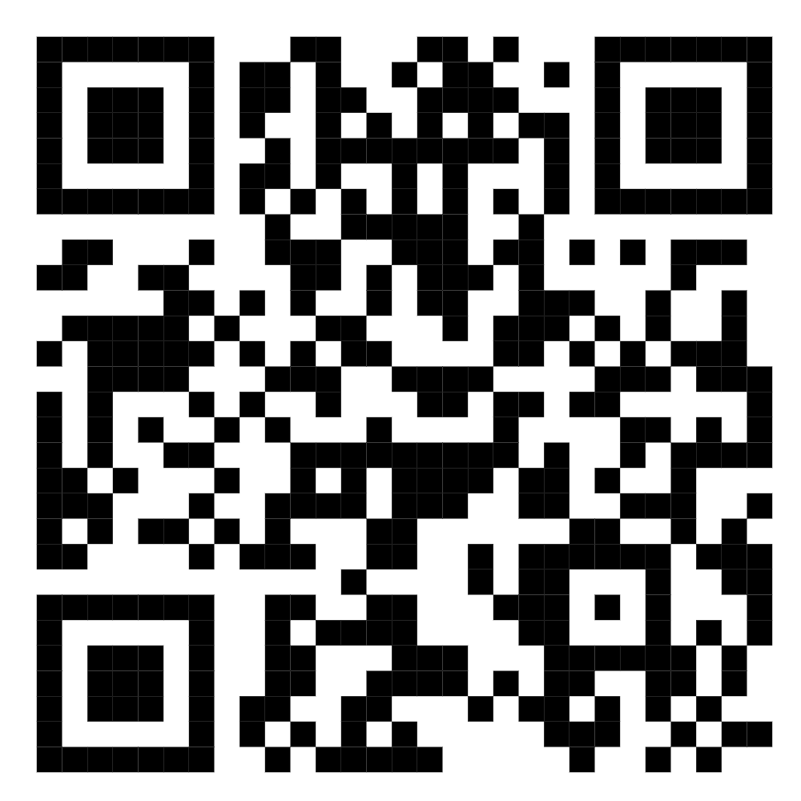

Slide 14
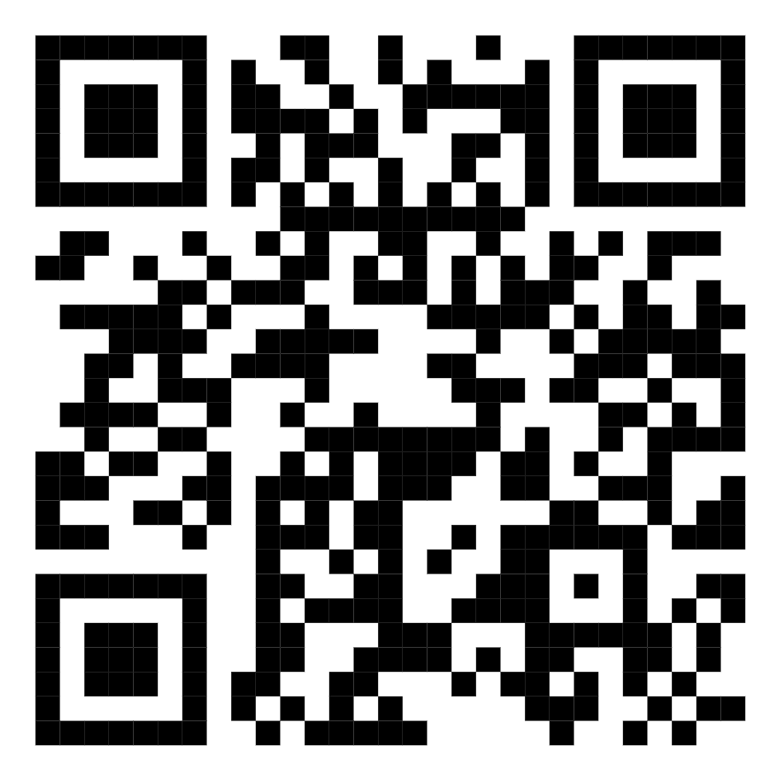

Slide 15
BẢNG SO SÁNH MỨC ĐỘ VÀ HIỂU QUẢ CỦA CUỘC CẢI CÁCH TRƯỚC NĂM 1858
Tiêu chí | Hồ Quý Ly | Lê Thánh Tông | Minh Mạng
Mức độ toàn diện | Mạnh nhưng chưa đồng bộ | Toàn diện, hoàn chỉnh | Toàn diện nhất về tổ chức bộ máy
Củng cố quân chủ | Chưa đạt, triều đại ngắn | Hiệu quả nhất, ổn định lâu dài | Củng cố trung ương rất mạnh
Thành công | Tư duy đổi mới táo bạo | Nhà nước đạt đỉnh cao Hồng Đức | Bộ máy hành chính quy củ
Hạn chế | Thiếu lòng dân, gấp gáp | Độc tôn Nho giáo | Tập quyền cao, hạn chế linh hoạt địa phương
Đánh giá | Tiến bộ nhưng thất bại do thiếu điều kiện và lòng dân. | Thành công nhất trong củng cố nhà nước quân chủ. | Cải cách có tính tổ chức cao nhất nhưng mang tính tập quyền mạnh.

Slide 16

🎶 Verse 2 – Lê Thánh Tông
Thời Hồng Đức rạng ngời Đại Việt,
Bộ máy trung ương vững kỷ cương.
Chia lại đơn vị hành chính rõ,
Luật pháp nhân văn, giữ phép thường.
Trọng dụng hiền tài, chăm khoa cử,
Mở rộng bờ cõi tới phương Nam.
Một thời thịnh trị ghi son sử,
Văn hiến bền lâu mãi huy hoàng.
🎶 Bridge – Minh Mạng
Đến thời Minh Mạng chỉnh sơn hà,
Bỏ trấn lập tỉnh khắp gần xa.
Tập quyền mạnh mẽ, xây quy củ,
Luật lệ nghiêm minh giữ quốc gia.
Cải tổ hành chính thêm hoàn chỉnh,
Đất nước vào khuôn phép thống nhất.
🎶 Final Chorus (cao trào)
Cải cách – khát vọng của cha ông,
Giữ nước – dựng xây giữa bão giông.
Hồ Quý Ly, Lê Thánh Tông, Minh Mạng,
Ba dấu son rực sáng non sông.
Từ quá khứ soi đường hiện tại,
Việt Nam tiến bước mãi không ngừng!
🎵 BÀI HÁT: “DẤU ẤN CẢI CÁCH”
(Phong cách: Pop sử ca – hào hùng, tempo vừa phải 90–100 BPM)
🎶 Verse 1 – Hồ Quý Ly
Cuối thời Trần, đất nước chông chênh,
Hồ Quý Ly cải cách dựng nền.
Tiền giấy lưu thông thay tiền cũ,
Chỉnh đốn quan trường, phép nước nghiêm.
Đổi mới giáo dục, thi bằng chữ Nôm,
Quân đội chỉnh trang giữ non sông.
Dẫu nhiều tranh luận còn dang dở,
Vẫn mở đầu cho bước chuyển dòng.
🎶 Pre-Chorus
Lịch sử xoay vòng qua biến động,
Những tư duy mới sáng giữa đêm.
🎶 Chorus
Cải cách vang lên giữa nước non,
Việt Nam vững bước mãi trường tồn.
Lê Thánh Tông – luật Hồng Đức sáng,
Minh Mạng xây nền vững giang sơn.
Ba triều đại – ba lần đổi mới,
Khắc tên mình trong sử vàng son.

Slide 17
BÀI HỌC TỪ CÁC CUỘC CẢI CÁCH
Từ các cuộc cải cách trong lịch sử, theo em cần rút ra bài học gì cho công cuộc cải cách bộ máy nhà nước hiện nay?
Cải cách phải
phù hợp thực tiễn.
4. Không nóng vội, không áp đặt.
BÀI HỌC
2. Phải có sự ủng hộ của nhân dân.
3. Cần đồng bộ và có lộ trình.

Slide 18

NHẬP VAI NHÀ CẢI CÁCH
“Nếu được sống 1 trong 3 triều đại, em chọn triều đại nào để đề xuất cải cách?”
“Với triều đại em chọn, em đề xuất thêm 1 biện pháp cải cách gì?”
“Theo em, cải cách của triều đại đó còn hạn chế ở điểm nào? Em sẽ bổ sung biện pháp gì để khắc phục?”

Slide 19
GỢI Ý CÂU TRẢ LỜI
*Nếu chọn Hồ Quý Ly | * Nếu chọn Lê Thánh Tông | * Nếu chọn Minh Mạng
Thực hiện thí điểm tiền giấy trước Tuyên truyền rộng rãi Giữ song song tiền kim loại | Mở rộng giao thương quốc tế Giảm tính độc tôn Nho giáo | Tăng quyền tự chủ địa phương Cải cách kinh tế mạnh hơn
=> CHỐT LẠI: Cải cách không chỉ cần đúng về lý thuyết mà còn phải đúng thời điểm và hợp lòng dân.

Slide 20
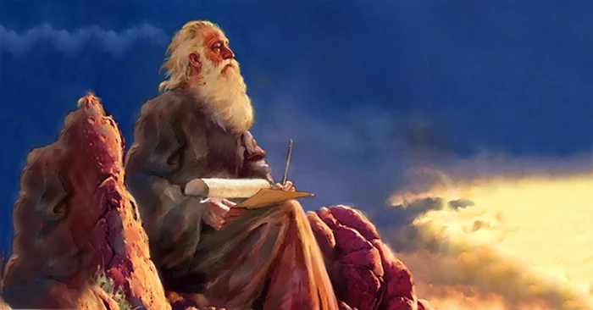
ĐI TÌM NHÀ THÔNG THÁI

Slide 21

LUYỆN TẬP
Trò chơi
“ĐUỔI HÌNH BẮT CHỮ”
- Quan sát hình ảnh để tìm ra các chữ/từ có liên quan đến chủ đề 5: Một số cuộc cải cách lớn trong lịch sử dân tộc (trước 1858)

Slide 22

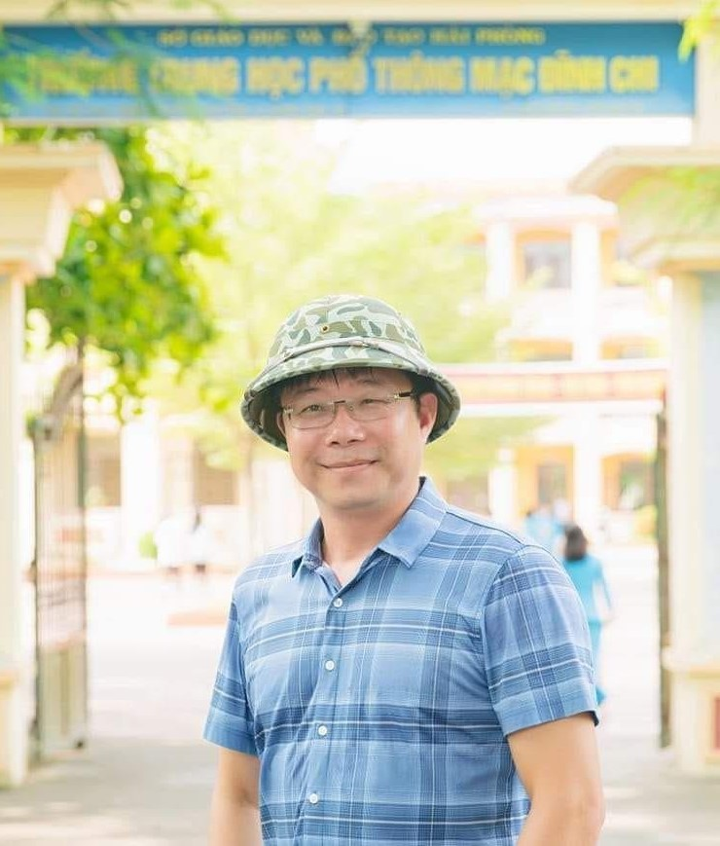


1
Tên một nhân vật lịch sử?
H | Ồ | Q | U | Ý | L | Y
7 CHỮ CÁI

Slide 23

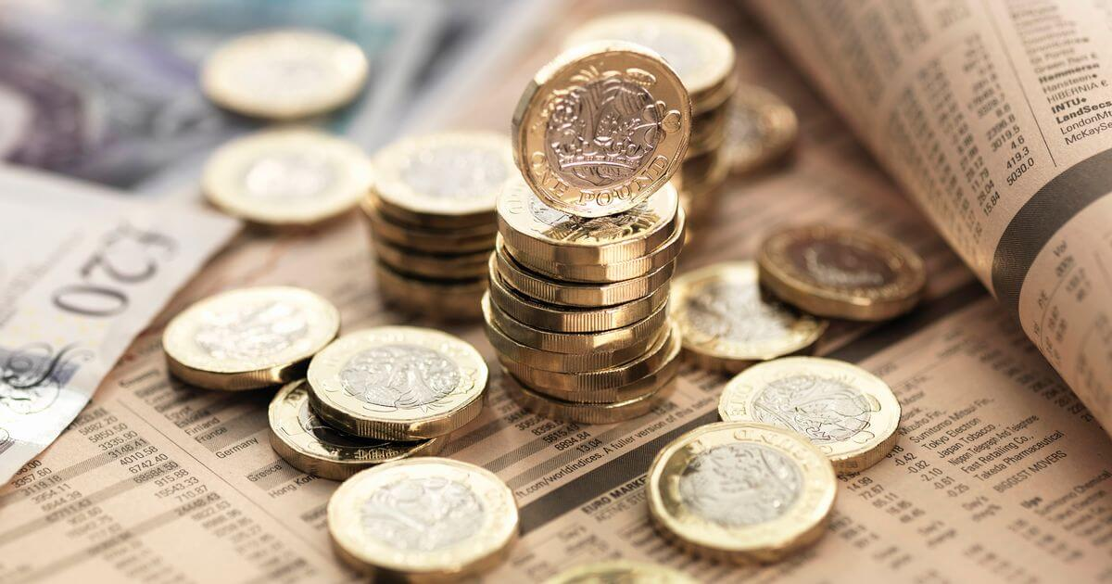
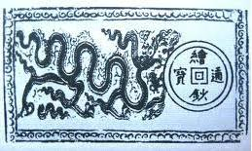
2
* Cải cách này được thực hiện bởi Hồ Quý Ly?
T | I | Ề | N |  | G | I | Ấ | Y
8 CHỮ CÁI

Slide 24
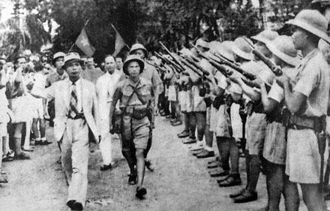
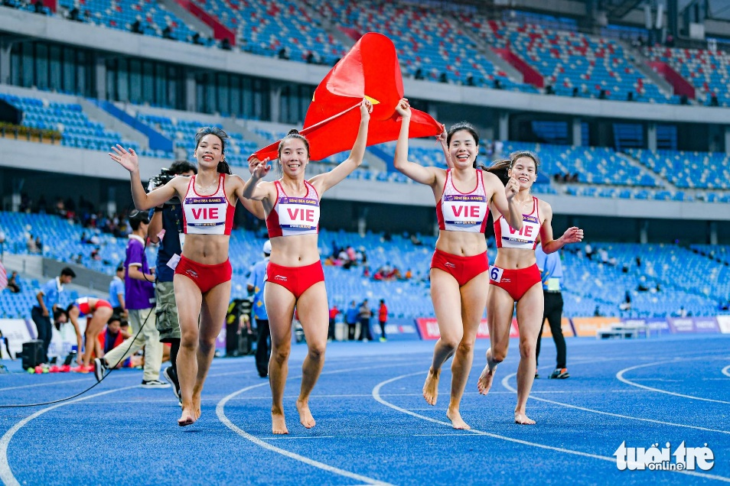
3
* Một trong những cải cách dưới thời Vua Lê Thánh Tông
q | u | â | N |  | Đ | I | Ề | n
8 CHỮ CÁI

Slide 25
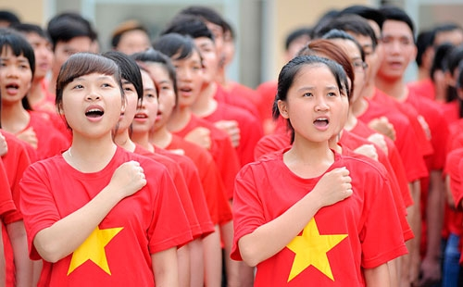
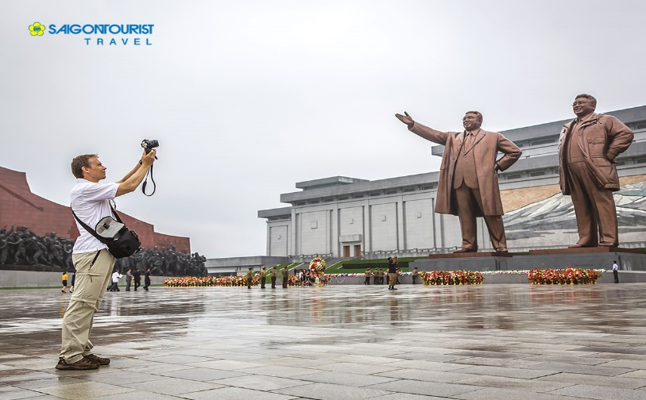
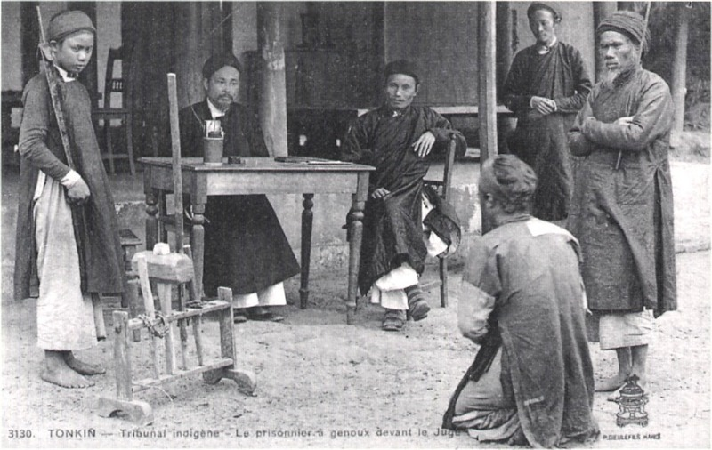
4
* Hoàn chỉnh và ban hành dưới thời Vua Lê Thánh Tông
q | u | Ố | c | t | r | I | Ề | u | h | ì | n | h | l | u | Ậ | t
17 CHỮ CÁI

Slide 26


5
Một cơ quan chủ chốt trong triều đình được thành lập dưới thời Vua Minh Mạng
C | Ơ | M | Ậ | T | V | I | Ệ | N
9 CHỮ CÁI

Slide 27


6
* Một yếu tố quan trọng dẫn đến các cuộc cải cách trong lịch sử dân tộc
Y | Ê | U | N | Ư | Ớ | C
7 CHỮ CÁI

Slide 28
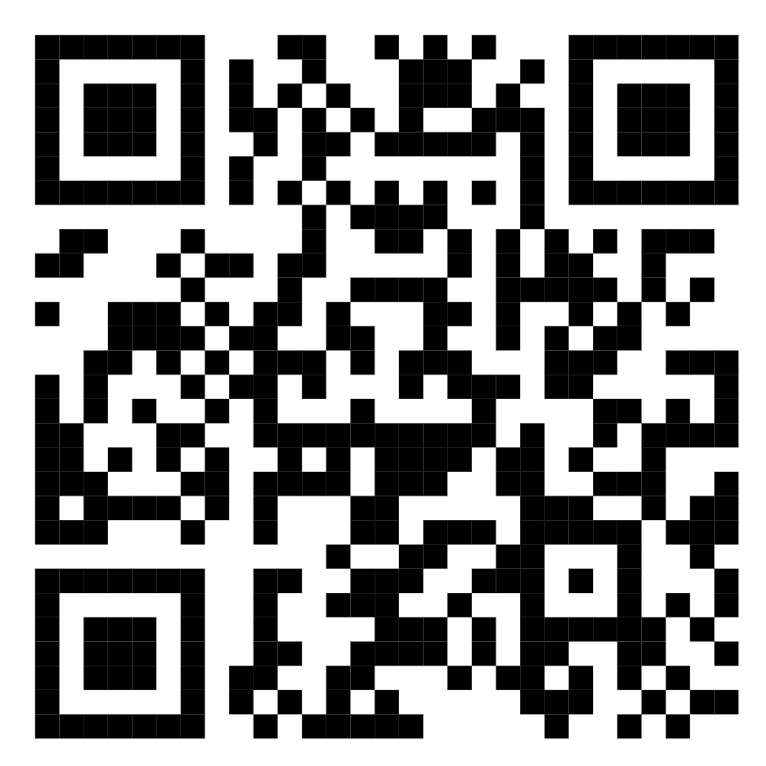

Slide 29
Nguyên tắc
“chức vụ và trách nhiệm nghiêm minh, quyền lợi và nghĩa vụ tương xứng”
Nguyên tắc?
Kết hợp, hạn chế
Kiểm tra, giám sát?
Kết hợp giữa “đức trị” và “pháp trị” trong quản lý nhà nước.
Hạn chế cục bộ, bè phái
Giá trị và bài học lịch sử từ các cuộc cải cách
Tuyển chọn
- Tuyển chọn người tài công khai, minh bạch
Tuyển chọn?
Kết hợp, hạn chế?
Kiểm tra, giám sát
Kiểm tra, giám sát cán bộ chặt chẽ, nghiêm minh
Kiên quyết đấu tranh chống tham ô, tham nhũng

